Slide 1
Interaktivní vyhledávání dvou stejných obrázků.
Autorem materiálu a všech jeho částí, není-li uvedeno jinak, je Zdeněk Hanzelín.
Dostupné z Metodického portálu www.rvp.cz, ISSN: 1802-4785, financovaného z ESF a státního rozpočtu ČR. Provozováno Výzkumným ústavem pedagogickým v Praze.

Slide 2

Najdi dva stejné
šašky.

Slide 3


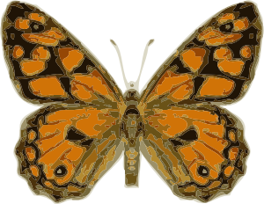







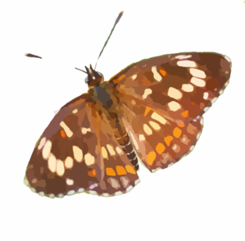


Najdi dva stejné motýly.

Slide 4
Zdroje obrázků:
Všechny uveřejněné odkazy [cit. 2011-05-24]. Dostupné pod licencí Public Domain na WWW:
<http://www.clker.com/clipart-11580.html>
<http://www.clker.com/clipart-24637.html>
<http://www.clker.com/clipart-24643.html>
<http://www.clker.com/clipart-11571.html>
<http://www.clker.com/clipart-3340.html>
<http://www.clker.com/clipart-butterfly-8.html>
<http://www.clker.com/clipart-butterfly-3.html>
<http://www.clker.com/clipart-butterfly-4.html>
<http://www.clker.com/clipart-monarch-butterfly.html>
<http://www.clker.com/clipart-26299.html>
<http://www.clker.com/clipart-butterfly-19.html>
<http://www.clker.com/clipart-butterfly-17.html>

